Slide 1

স্বাগতম

Slide 2

পরিচিতি
শ্রেনিঃ-নবম
অধ্যায়ঃ-দ্বিতীয়
সময়ঃ-৪০ মিনিট
মোছাঃইসমোতারা
সহকারি শিক্ষক (গনিত)
বড়পুকুরিয়া দাখিল মাদরাসা
পার্বতীপুর,দিনাজপুর।
মোবাইল নং-০১৭১৯০৫৮৬৯৮

Slide 3

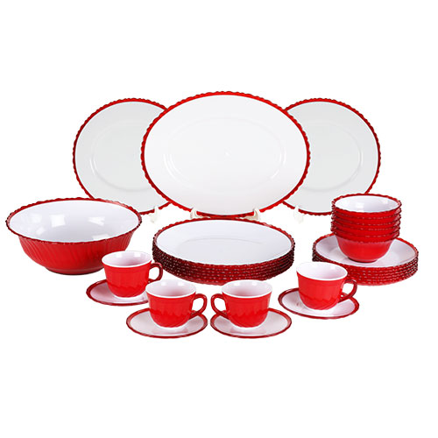

নিচের ছবি গুলি লক্ষ্য করি

Slide 4
পাঠের শিরোনাম
সেটের ধারনা

Slide 5
শিখন ফল
অধ্যায় শেষে শিক্ষার্থীরা-
*সেট সম্পর্কে বলতে পারবে।
*সেট গঠন পদ্ধতি সম্পর্কে বলতে পারবে।
*সেট গঠন সম্পর্কিত সকল সমস্যাবলির সমাধান করতে পারবে।

Slide 6



নিচের ছবি গুলি লক্ষ্য করি
কাপ সেট
বই সেট
সোফা সেট
ফ্রাই পেন সেট

Slide 7
সেটঃ বাস্তব বা চিন্তা জগতের সু-সংঙ্গায়িত বস্তুর সমাবেশ বা সংগ্রহকে সেট বলে ।যেমনঃ-বিভিন্ন জ্যামিতিক যন্ত্রপাতির সেট বা জ্যামিতি বক্স ,পূর্ণ সংখ্যার সেট।
সেটকে সাধারনত ইংরেজী বর্ণমালার বড় হাতের অক্ষর A,B,C,……….X,Y,Z দ্বরা প্রকাশ করা হয় ।

Slide 8
২.গঠন পধতি
সেট প্রকাশের পদ্ধতি
২ প্রকার
১.তালিকা পদ্ধতি

Slide 9
তালিকা পদ্ধতিঃ- এই পদ্ধতিতে সেট এর সকল উপদান সুনির্দিষ্টভাবে উল্লেখ করে দ্বিতীয় বন্ধনী {} এর মধ্যে আবদ্ধ করা হয় এবং একাধিক উপাদান থাকলে ‘কমা’ ব্যাবহার করে উপাদানগুলোকে আলাদা করা হয়। যেমনঃ- A={a,b},B={2,4,6} ,C={সাকিব,তামিম,মাশরাফি} ইত্যাদি।

Slide 10
সেট গঠন পদ্ধতিঃ-এ পদ্ধতিতে সেটর সকল উপদান সুনির্দিষ্টভাবে উল্লেখ না করে উপাদান নির্ধারনের জন্য সাধারন ধর্মের উল্লেখ থাকে ।যেমনঃ- A={x:x স্বাভাবিক বিজোড় সংখ্যা },B={x:x নবম শ্রণীর প্রথম পাঁচ জন শিক্ষার্থী } ইত্যাদি। এখানে ‘:’ দ্বারা ‘এরূপ যেন’ বা সংক্ষেপে ‘যেন’(such that) বোঝায় ।
যেহেতু এ পদ্ধতিতে সেটের উপদান নির্ধারনের জন্য শর্ত বা নিয়ম দেওয়া থাকে ,এ জন্য এই পদ্ধতিকে Rule Method বলা হয় ।

Slide 11
উদাহরণঃ A={7,14,21,28} সেটটিকে সেট গঠন পদ্ধতিতে প্রকাশ কর ।
সমাধানঃ A সেট এর উপাদানসমূহ 7,14,21,28 ।
এখানে, প্রত্যেকটি উপাদান 7 দ্বারা বিভাজ্য ,অর্থাৎ 7 এর গুনিতক এবং 28 এর বড় নয় ।
অতএব, A = {x: x ,7 এর গুনিতক এবং 0<x<=28}
উদাহরনঃ B={ x:x ,28 এর গুণনীযক} সেটটিকে তালিকা পদ্ধতিতে প্রকাশ কর।
সমাধানঃ এখানে, 28=1* 28=2*14=4*7
অতএব, 28 এর গুননিয়কসমূহ 1,2,4,7,14,28
নির্ণেয় সেট B={1,2,4,7,14,28 }

Slide 12
একক কাজ
** সেটের কয়েকটি উদাহরন লিখ।

Slide 13

বাড়ির কাজ
** তোমাদের বাড়ির আশেপাশে দেখতে পাও এমন কয়েকটি সেটের নাম লিখবে এবং খাতায় তালিকা পদ্ধতিতে প্রকাশ করবে।

Slide 14

ধন্যবাদ

